Slide 1
ИНВЕСТИЦИОННЫЙ ПАСПОРТ
города Благовещенска
2025

Slide 2
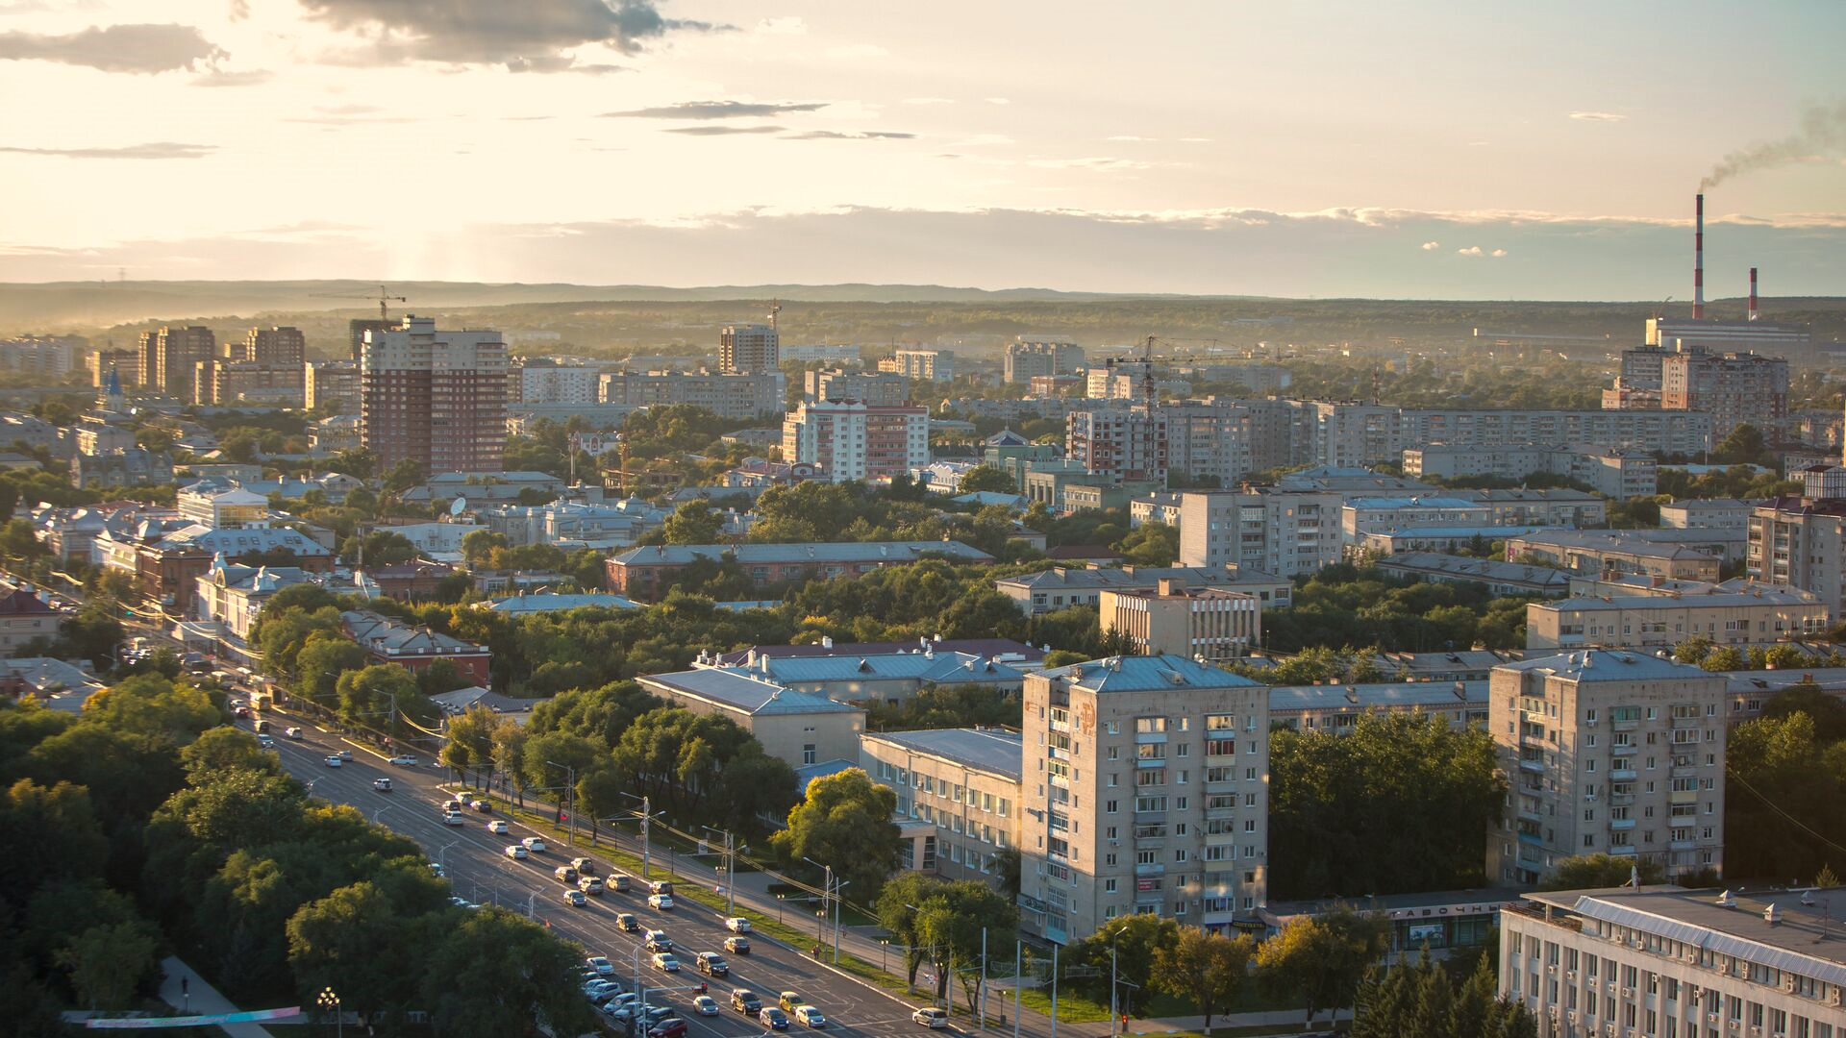
Публикация содержит информацию за 2025 год

Slide 3
3
СОДЕРЖАНИЕ
Обращение мэра города Благовещенска………………………………………………………………………………… | 4
Общая информация…………………………………………………………………………………………………………………. | 7
Транспортная инфраструктура и связь………………………………………………………………………………….... | 9
Население и трудовые ресурсы…………………………………………………………………………………………..…… | 11
Туризм………………………………………………………………………………………………………………………………..……… | 13
Социальная инфраструктура……………………………………………………………………………………………..…….. | 16
Экономический потенциал…………………………………………………………………………………………………..….. | 18
Инвестиционная привлекательность………………………………………………………………………………….…… | 22
Государственная и муниципальная поддержка инвестиционной деятельности………..………… | 23
Инвестиционные проекты……………………………………………………………………………………………..………… | 24
Нормативно-правовое регулирование инвестиционной и предпринимательской деятельности…………………………………………………………………………………………………………………………….. | 46
Инфраструктура поддержки инвестиционной и предпринимательской деятельности….…… | 49
Справочная информация для инвесторов и предпринимателей………………………………….………. | 53

Slide 4
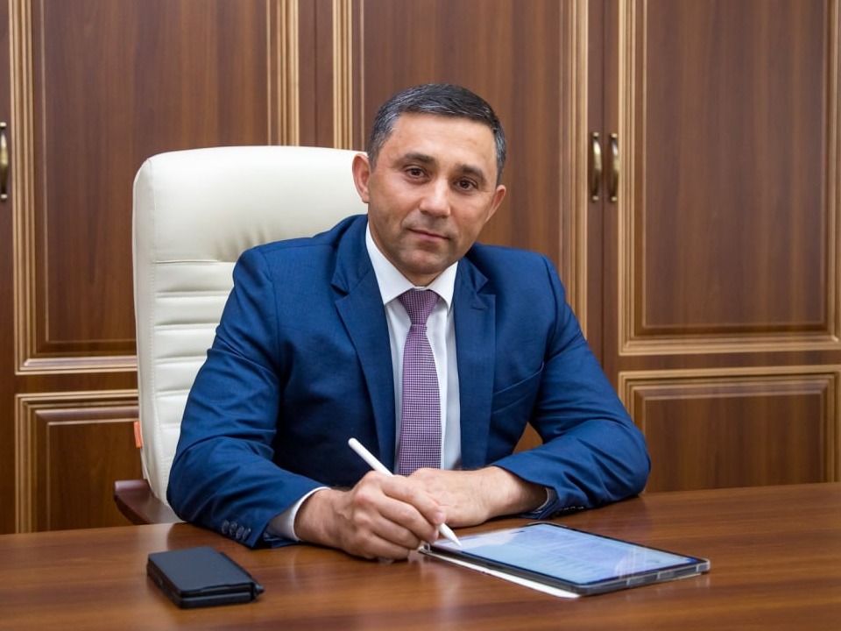
4
ОБРАЩЕНИЕ МЭРА

Slide 5
5
Уважаемые инвесторы и предприниматели!
Наш город был основан в 1856 году как Усть-Зейский военный пост на Амуре, на границе с Китаем. Сегодня Благовещенск – административный, политический, деловой, промышленный, научно-образова­тельный и культурный центр Амурской области. Администрация города делает всё возможное для того, чтобы повысить привлекательность делового климата столицы Приамурья.
Уникальное географическое положение на границе с КНР, наличие таможенного перехода и развитой транспортной инфраструктуры – международного аэропорта, железнодорожного, автомобильного, речного транспорта – способствуют укреплению экономического и социального сотрудничества России и Китая. Трансграничный мост и канатно-подвесная дорога через реку Амур открывают новые возможности развития туризма, торговли и промышленного производства.
На территории Благовещенска реализуются крупные инвестиционные проекты, город открыт для новых деловых партнеров. Наша инвестиционная политика направлена на поддержку конкурентоспособности, снижение административных барьеров, сопровождение перспективных проектов и установление эффективного сотрудничества с инвесторами во всех отраслях.
Мы готовы к диалогу с инвестиционным сообществом.
Приглашаем оценить инвестиционный потенциал нашего города и перспективы совместной работы.
Мэр города Благовещенска
Олег Имамеев

Slide 6
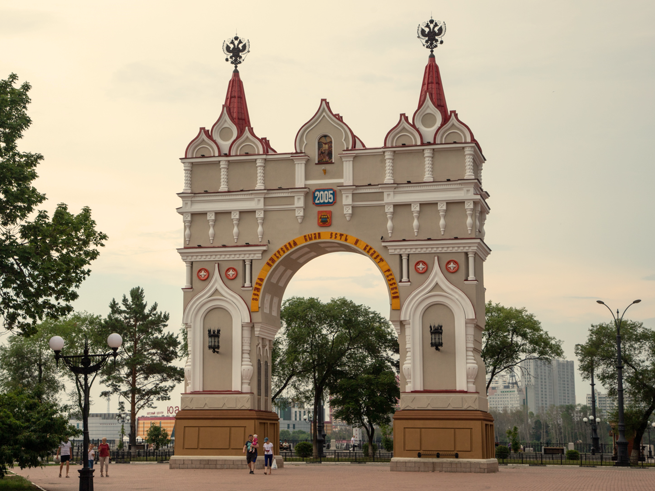
6

Slide 7
7
ОБЩАЯ ИНФОРМАЦИЯ
Дата основания: 1856 год
Площадь: 321 км²
Численность населения: 245,6 тыс. человек
Плотность населения: 766 чел./км²
В состав территории муниципального образования города Благовещенска входят сельские населенные пункты: село Белогорье, поселок Мухинка, железнодорожные станции Белогорье и Призейская, село Плодопитомник, село Садовое.
Климатические условия: Благовещенск расположен на юге Амурской области в умеренном географическом поясе, преобладает муссонный климат. Средняя температура января: – 21°С, средняя температура июля: +22,2°С.
Часовой пояс: UTC+9/MSK+6. Телефонный код: +7 4162.
Природные ресурсы: город Благовещенск расположен на левом берегу р. Амур при впадении в нее р. Зея. В долине рек Амур и Зея по территории города протекают реки Бурхановка и Чигири. Площадь зеленых насаждений в пределах современной городской черты составляет 11 783 га, что соответствует 36,7% общей площади города. Наибольшую площадь занимают городские леса 11 185 га, которые расположены большими массивами и представлены низкобонитетными насаждениями дуба монгольского, березы и ценными для рекреации насаждениями сосны.
Минеральные ресурсы: в пределах территории городского округа разведаны и утверждены балансы запасов месторождения полезных ископаемых: песок природный, песок кварцевый, песок строительный, галька, гравий, щебень, торф, суглинок для кирпича М 125, глина для керамического кирпича, суглинок для керамзита М 500, глина для керамзита, гранодиорит для получения щебня в тяжелый бетон, сапропель силикатный.
Благовещенск является административным центром Амурской области, расположен в Дальневосточном федеральном округе Российской Федерации
Город Благовещенск – единственный из областных центров Российской Федерации, который расположен на государственной границе. Благовещенск и китайский город Хэйхэ разделяют лишь 800 метров реки Амур.

Slide 8
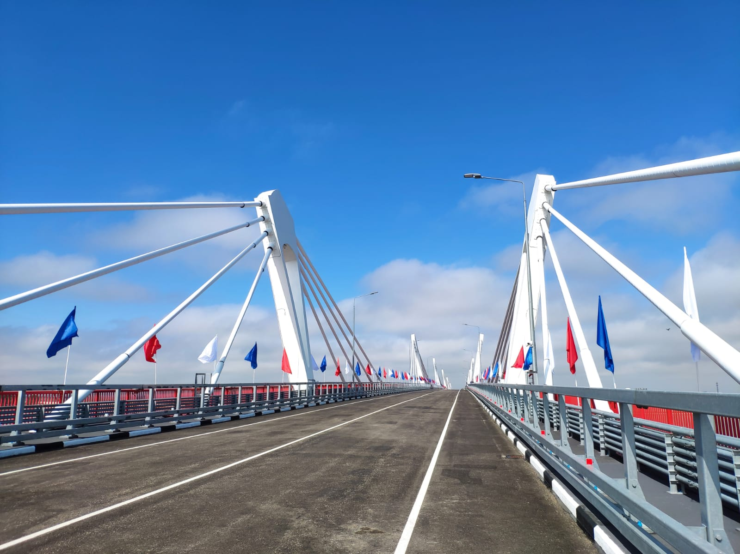
8

Slide 9
9
ТРАНСПОРТНАЯ ИНФРАСТРУКТУРА И СВЯЗЬ
Благовещенск – один из наиболее развитых приграничных городов на территории Дальнего Востока, он имеет сложившуюся транспортную инфраструктуру: железнодорожное, воздушное, речное, автомобильное сообщения. Таможенный переход города является транзитным центром для туристов, а также импорта и экспорта товаров.
Автомобильный транспорт
Железнодорожный транспорт
Общая протяженность муниципальной маршрутной сети (в одном направлении) составляет 505 км.
Грузооборот грузовых автомобилей крупных и средних предприятий всех видов экономической деятельности в 2023 году составил 105 646,6 тыс. т-км .
Пассажирооборот автомобильного транспорта общего пользования составил 34 003,3 тыс. пасс.-км.
Железнодорожная станция «Благовещенск» является грузовой станцией 1-го класса с параллельным расположением парков. Объем выполняемых погрузочно-разгрузочных работ составляет более 3,8 млн. тонн в год. Через станцию осуществляется движение поездов дальнего следования по направлениям: г. Москва; г. Чита; г. Тында; г. Хабаровск; г. Нижний Бестях (Якутия); г. Владивосток; г. Белогорск.
Воздушный транспорт
Водный транспорт
Аэропорт города Благовещенска входит в состав национальной опорной аэропортовой сети и включен в перечень аэродромов федерального значения. Взлетно-посадочная полоса класса В позволяет обслуживать все типы самолетов и вертолетов отечественного иностранного производства. Перевозка пассажиров осуществляется по внутрироссийским и международным направлениям. Ежегодно перевозится порядка 400,0 тыс. пассажиров.
2 крупных предприятия речного транспорта:
ЗАО «Торговый порт Благовещенск»
перевозка и перевалка сои, угля, контейнеров, леса, тарно-штучных грузов, навалочных грузов
добыча нерудных строительных материалов
В летний период работает грузовая паромная переправа, в зимний период - понтонный мост, соединяющий порты России и Китая.
ЗАО «Пассажирский порт «АмурАССО»
перевозка пассажиров и грузов, в том числе негабаритных
погрузо-разгрузочные операции
складское хранение
таможенное оформление грузов
НАПРАВЛЕНИЯ АЭРОПОРТА БЛАГОВЕЩЕНСК (ИГНАТЬЕВО)
Москва |  | Комсомольск-на-Амуре
Владивосток |  | Сочи
Иркутск |  | Свободный
Чита |  | Октябрьский
Хабаровск |  | Зея
Якутск |  | Тында
Новосибирск |  | Пхукет
Улан-Удэ |  | Утапао
Екатеринбург
Южно-Сахалинск | Внутрироссийские направления
Красноярск | Внутриобластные направления
Магадан | Международные направления
Связь
Основной оператор фиксированной связи и интернет-провайдер — «Ростелеком».
Операторы сотовой связи: «МТС», Билайн», «МегаФон», «Теле2». В Благовещенске доступна GSM- и CDMA-связь китайских операторов China Mobile и China Unicom.

Slide 10
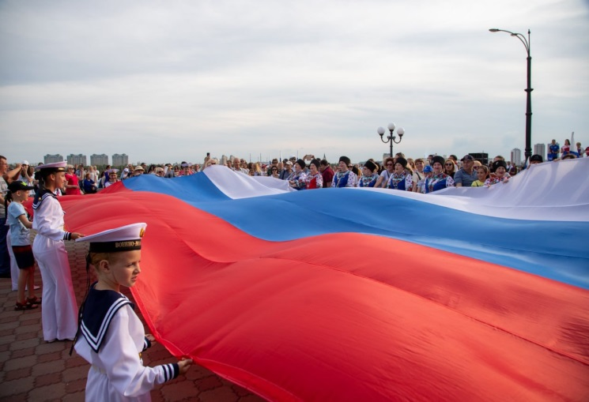
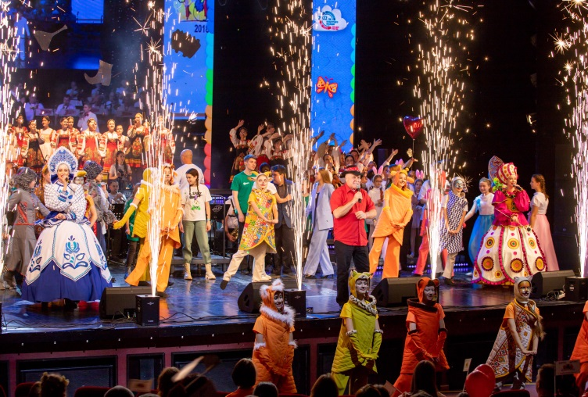
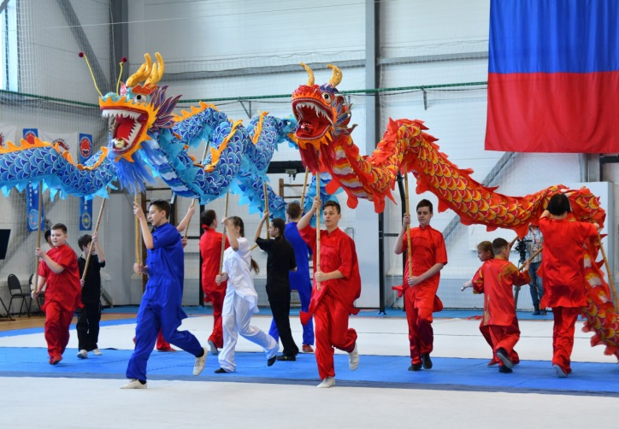
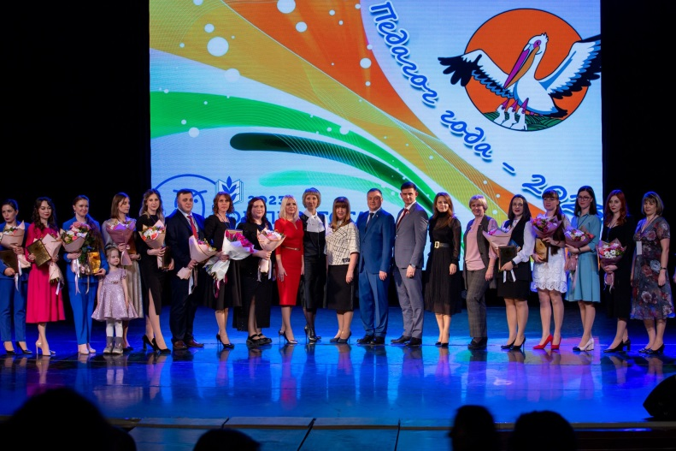
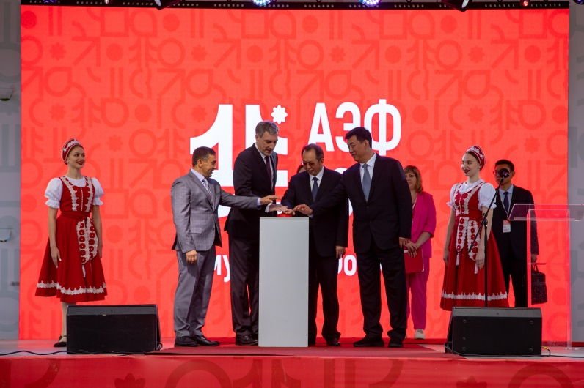
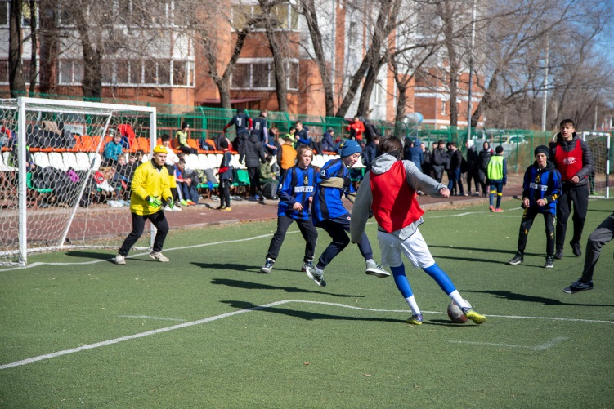
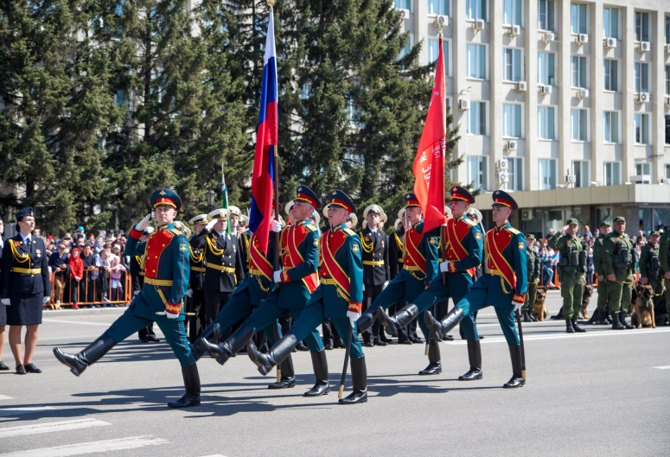
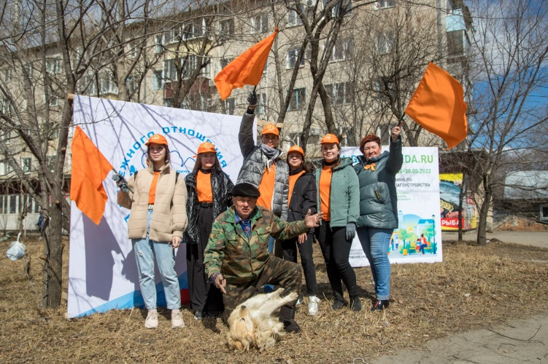
10

Slide 11
11
НАСЕЛЕНИЕ И ТРУДОВЫЕ РЕСУРСЫ
Численность населения города Благовещенска
По оценке Росстата с учетом итогов Всероссийской переписи населения 2020 года (01.10.2021), численность постоянного населения города Благовещенска на 01.01.2024 составляет 245 244 чел. и за январь-декабрь 2023 года уменьшилась на 380 чел. Или на 0,16%. Среднегодовая численность за 2023 год составляет 245 624 чел.
Темпы роста среднегодовой численности населения городского округа города Благовещенска за период с 2014 по 2023 год, %
ВПН 2020
В городе Благовещенске начиная с 2010 года наблюдается рост численности населения, которая зависит от естественного и миграционного движения. На начало 2020 года наметился спад численности населения за счет высокой смертности и снижения уровня рождаемости.
Средний возраст населения составляет 38 лет.
Численность населения трудоспособного возраста – 163,1 тыс. человек.

Slide 12
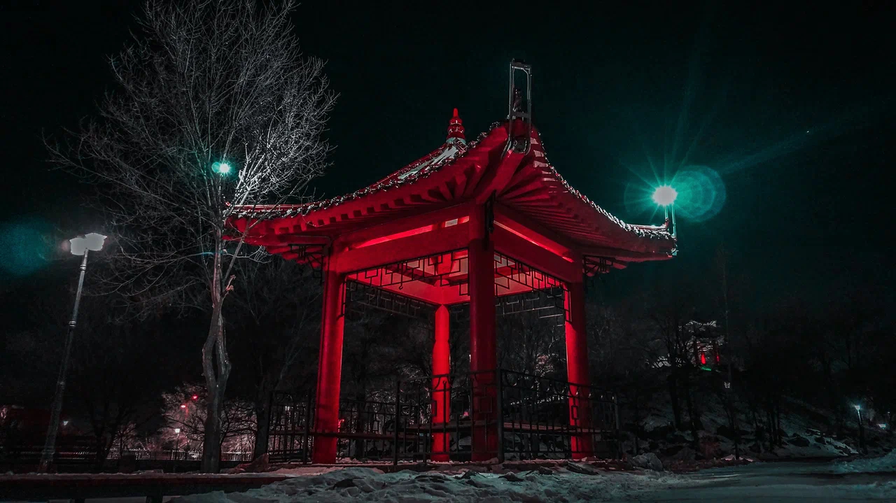
12

Slide 13
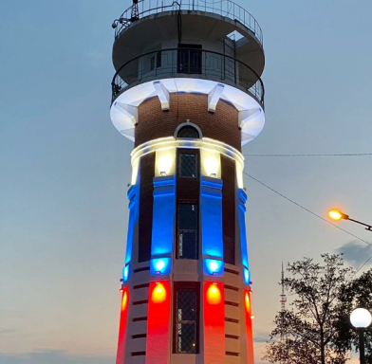
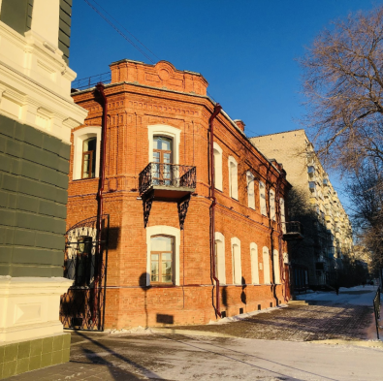
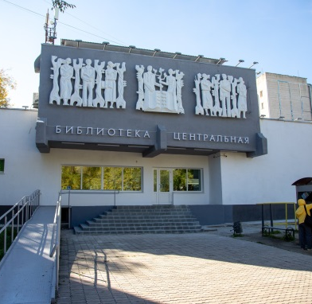
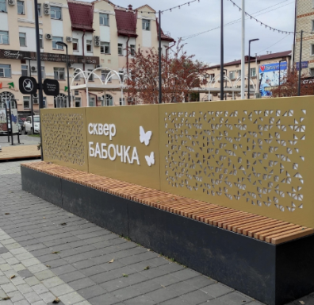
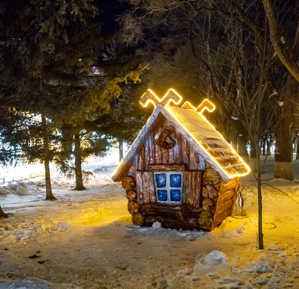
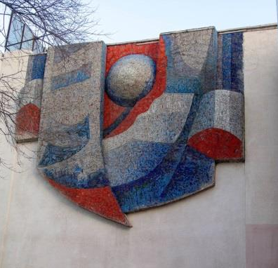
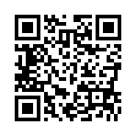
13
ТУРИЗМ
Благовещенск обладает большим туристским потенциалом.
Туристский поток
Богатая история и уникальные достопримечательности делают его привлекательным для развития въездного туризма. Здесь находятся старейшие на Дальнем Востоке Амурский областной театр драмы, Амурский областной краеведческий музей имени Г.С. Новикова-Даурского, епархиальное женское училище (ныне Амурский педагогический колледж), открытое в 1901 году по Указу Святейшего Правительственного Синода, первая городская общественная библиотека, созданная в 1859 году, речное училище, действующее с 1899 года (ныне Амурский филиал Морского государственного университета имени адмирала Г.И. Невельского), Алексеевская женская гимназия (ныне МАОУ «Алексеевская гимназия г. Благовещенска»), работающая с 1912 года.
99% иностранных потребителей туруслуг – граждане КНР
Туроператоров - 17
Гостиниц и аналогичных средств размещения – 64
(номерной фонд 1396 ед.)
Туристский интерес в Благовещенске представляют кварталы деревянных домов с приусадебными участками конца XIX века, кирпичные здания начала XX века, раскопки древних ящеров, расположенные непосредственно в черте города.

Slide 14
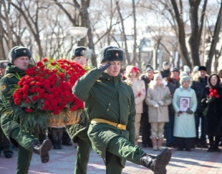
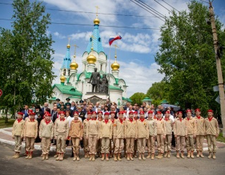
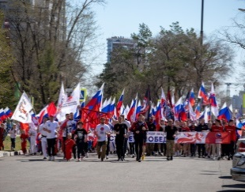
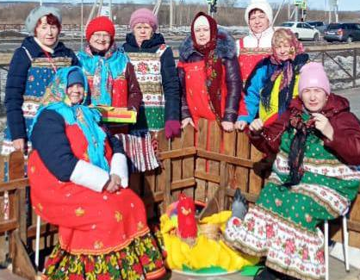
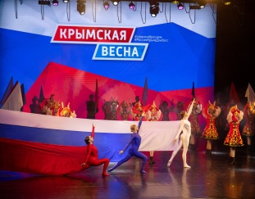
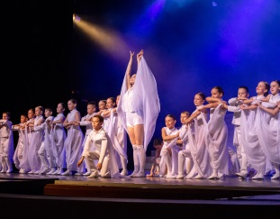
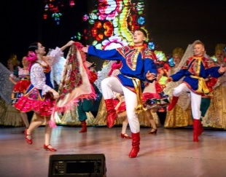
14
ТУРИЗМ
Приоритетным направлением в сфере туризма является развитие внутреннего туризма,
в том числе делового, событийного, культурно-познавательного, активного.
Город Благовещенск имеет благоприятное географическое положение, что создает все предпосылки для развития туризма. Российский город Благовещенск Амурской области и город Хэйхэ провинции Хэйлунцзян Китая являются единственной парой городов, расположенной на границе двух государств.
С 26 по 28 мая 2023 года на территории города Благовещенска в Общественно-культурном центре проходила международная выставка-форум «АмурЭкспо-2024». Форум состоял из мероприятий деловой, культурной и спортивной программ: круглые столы, выставки, пленарные и выездные сессии, панельная дискуссия, концерты, мастер-классы российских и китайских мастеров, фестиваль по уличным видам спорта, показательные выступления по традиционному китайскому единоборству – ушу. От администрации города Благовещенска (РФ) совместно с городом Хэйхэ (КНР) был представлен стенд Трансграничной агломерации «Благовещенск – Хэйхэ».
25-26 августа на набережной реки Амур проходил международный российско-китайский гастрономический фестиваль «Берега вкуса». В рамках культурно-развлекательной программы проведена серия мероприятий, направленных на создание и популяризацию гастрономического бренда региона, обучение и проведение мастер-классов для предпринимателей сферы гостеприимства.
В своей деятельности по развитию дружественных и взаимовыгодных экономических и культурных связей с городами зарубежных стран Благовещенск тесно сотрудничает с муниципальными властями российских и зарубежных городов в области экономики, образования, культуры.
Международные мероприятия широко освещаются в средствах массовой информации, как Благовещенска, так и наших зарубежных городов-партнеров, что способствует привлечению внимания общественности к вопросам укрепления международного и побратимского сотрудничества.

Slide 15
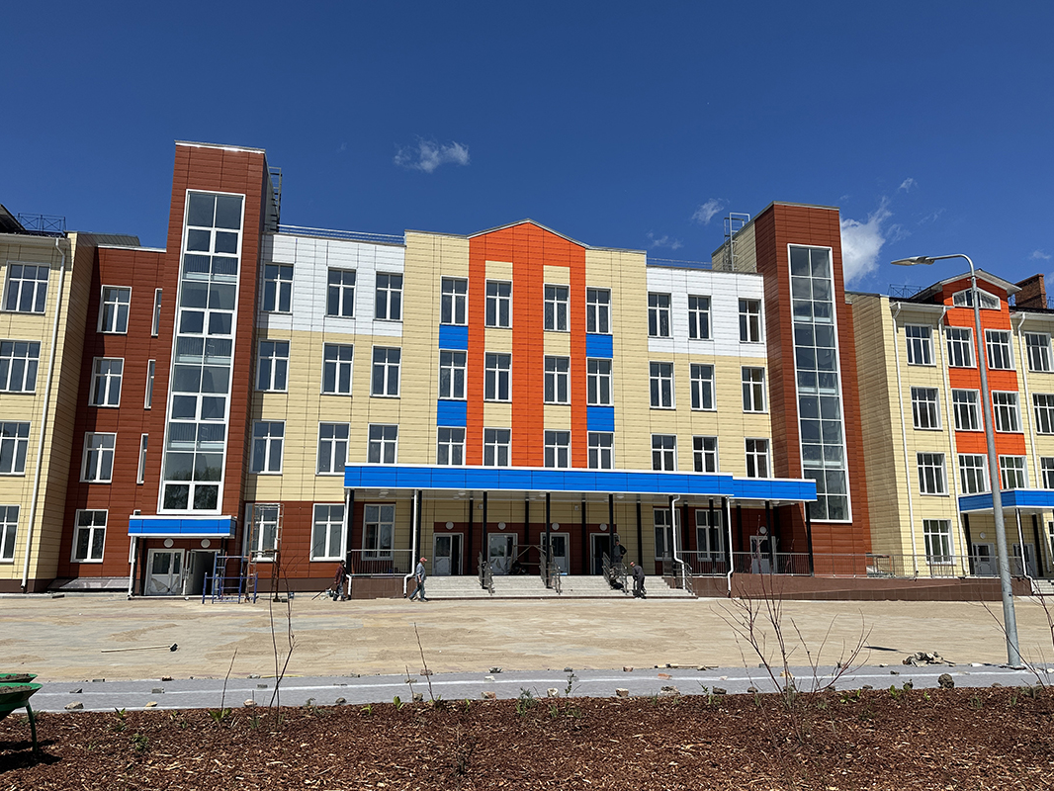
15

Slide 16
16
СОЦИАЛЬНАЯ ИНФРАСТРУКТУРА
Образование
Здравоохранение
Благовещенск – один из крупнейших на Дальнем Востоке центров образования и науки, обладает большим кадровым и интеллектуальным потенциалом.
На территории города располагаются 27 лечебно-профилактических организаций:
6
амбулаторно-поликлинических учреждений
6
больничных учреждений
4
диспансера
17
дошкольных образовательных организаций
21
общеобразовательное учреждение
1
станция скорой медицинской помощи
9
центров, санаториев, бюро
13
профессиональных образовательных организаций
4
организации высшего образования
1
станция переливания крови
Культура
Физическая культура и спорт
На территории города действуют:
118,6 тысяч горожан охвачено систематическими занятиями физической культурой и спортом. Ежегодно проводятся порядка 230 спортивных мероприятий.
2+10 филиалов
культурно-досуговых учреждений
3
парка культуры и отдыха
5
детских школ искусств
В городе действуют:
Амурские областные научная и детская библиотеки,
Муниципальная информационная библиотечная система, объединяющая 12 библиотек
Амурский областной театр кукол,
Амурский областной театр драмы
6 детско-юношеских спортивных школ
612
спортивных сооружений,
в том числе:
89 спортивных залов
6
плавательных бассейнов
3
стадиона с трибунами
Амурский областной краеведческий музей
Амурская областная филармония

Slide 17
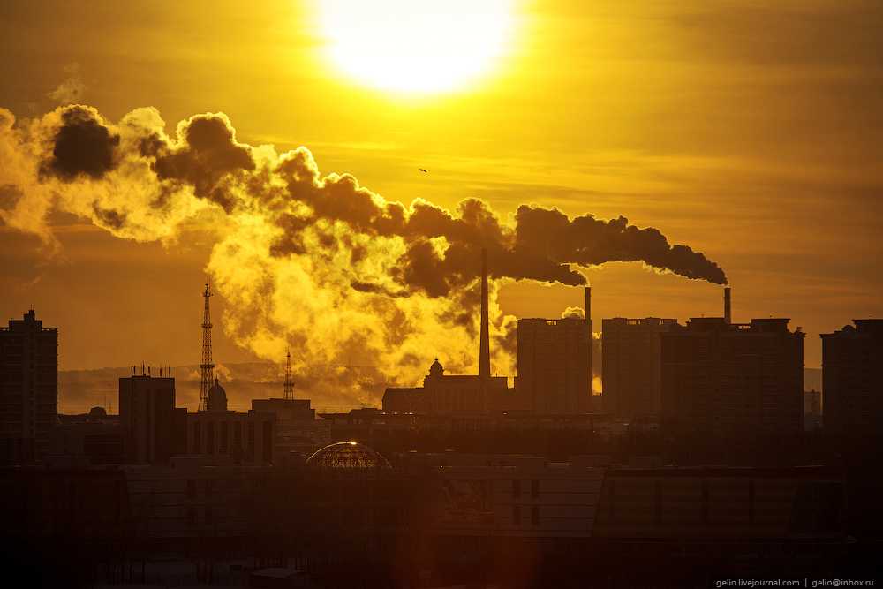
17

Slide 18
18
ЭКОНОМИЧЕСКИЙ ПОТЕНЦИАЛ
Показатели социально-экономического развития города Благовещенска в 2023 году
Структура инвестиций в основной капитал
по видам экономической деятельности (без СМП)
Оборот организаций, не относящихся к субъектам малого предпринимательства (включая средние предприятия) –
275 649,9 млн. рублей
Доля прибыльных предприятий и организаций (без субъектов малого предпринимательства) –
75,9%
Объем работ, выполненных по виду деятельности «строительство» –
17 773,4 млн. рублей
Объем ввода жилья –
157,8 тыс. кв. м.
Оборот розничной торговли –
68 542,8 млн. рублей
Объем платных услуг населению –
16 765,8 млн. рублей
Среднемесячная номинальная начисленная заработная плата
(по предприятиям, не относящимся к субъектам малого предпринимательства) – 77 291,3 рублей
Объем инвестиций в основной капитал (без СМП)
по источникам финансирования, %
В структуре инвестиций в основной капитал собственные средства составляют 63,7%; привлеченные средства – 36,3%, из которых бюджетные средства – 75%, средства внебюджетных фондов – 0,1%, прочие – 3,7%.
52 442,1 млн. руб.

Slide 19
19
ЭКОНОМИЧЕСКИЙ ПОТЕНЦИАЛ
Доля отгруженной продукции и численности работников
по видам экономической деятельности в 2023 г., %
По объему отгруженной продукции
По численности работников
125 381 млн. руб.
62,7 тыс. человек
Структура продукции обрабатывающих производств
В Благовещенске производится широкая номенклатура пищевых продуктов (мясо птицы, колбасные изделия, полуфабрикаты мясные и мясосодержащие, масло сливочное, цельномолочная продукция, кондитерские и макаронные изделия) издательская и полиграфическая продукция, электрооборудование, разнообразные строительные материалы и мебель.
26 694 млн. руб.

Slide 20
20
ЭКОНОМИЧЕСКИЙ ПОТЕНЦИАЛ
Малый и средний бизнес
Структура малых предприятий по видам экономической деятельности
Число предприятий малого (с микропредприятиями) и среднего бизнеса (без учета ИП) на 01.01.2025 году составило 6 746 единиц. Количество индивидуальных предпринимателей на 01.01.2025 составило 8 703 единиц.
Основную долю в общем числе субъектов малого и среднего бизнеса составляют:
микро-
предприятия 95%
малые
предприятия 4,8%
средние
предприятия 0,2%
Доля работников малого и среднего бизнеса в среднесписочной численности работников всех предприятий и организаций города Благовещенска составляет 70,1%.
Поддержка СМСП
Поддержка субъектов малого и среднего предпринимательства на территории города Благовещенска осуществляется в рамках реализации подпрограммы «Развитие малого и среднего предпринимательства в городе Благовещенске» муниципальной программы «Развитие малого и среднего предпринимательства и туризма на территории города Благовещенска», утвержденной постановлением администрации города Благовещенска от 03.10.2014 № 4129.
Поддержка субъектов МСП включает в себя финансовую, имущественную, информационную, консультационную и организационную поддержку.

Slide 21
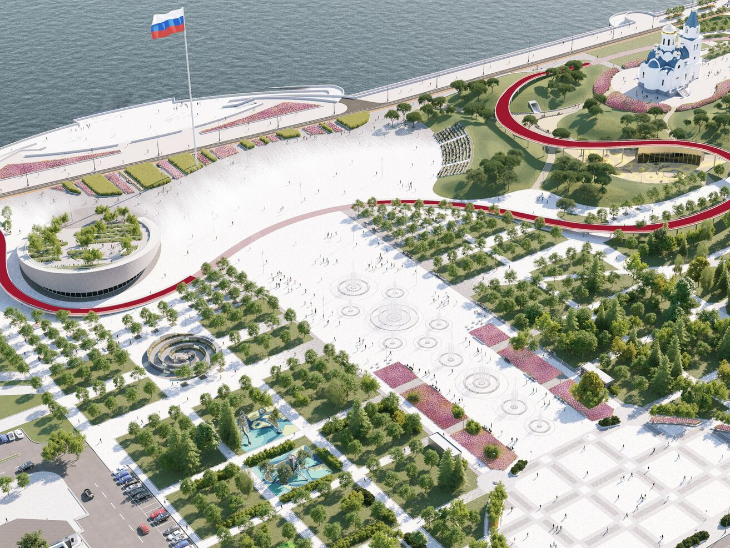
21

Slide 22
22
ИНВЕСТИЦИОННАЯ ПРИВЛЕКАТЕЛЬНОСТЬ
Конкурентные преимущества
Современные институты развития
На территории города расположены областные и муниципальные структуры, современные институты развития:
Центр поддержки бизнеса и инвестиций «Мой Бизнес»
Агентство Амурской области по привлечению инвестиций
Фонд содействия кредитованию субъектов малого и среднего предпринимательства Амурской области
Совет по улучшению инвестиционного климата и развитию предпринимательства при мэре города Благовещенска
Амурская региональная микрокредитная компания
Многофункциональный центр предоставления государственных и муниципальных услуг по городу Благовещенску
Свою деятельность осуществляют общероссийские организации, представляющие интересы малого бизнеса (Торгово-промышленная палата Амурской области, ОПОРА РОССИИ, Деловая Россия, Союз промышленников, предпринимателей и работодателей Амурской области).
Индивидуальный подход к инвестору
Равный подход к отечественным и зарубежным инвесторов
Полное административное сопровождение проекта в режиме «одного окна»
Масштабы
Благовещенск - административный центр Амурской области с население 245,6 тыс. человек – шестой по величине город Дальнего Востока.
Выгодное географическое положение
Расположен на левом берегу Амура и на правом берегу Зеи. Единственный административный центр региона России, находящийся на государственной границе, китайский город Хэйхэ стоит на правом берегу Амура. Наличие железной дороги, обеспечивающей выход к Транссибирской магистрали.
Развитая система профессионального образования
В городе развита система средних и высших учебных заведений, научно-исследовательских институтов.
Развитая инфраструктура бизнеса
В Благовещенске осуществляют свою деятельность 23 кредитные организации, 13 страховых, 13 лизинговых, а так же консалтинговые, аудиторские компании, рекламные и рекрутинговые агентства.
Привлекательность города для жизни
В Благовещенске развитый рынок жилья, развитый потребительский рынок, высокая обеспеченность медицинскими организациями и учреждениями здравоохранения, образования и культуры.
Ресурсы
Наличие ресурсной базы для деятельности предприятий по производству строительных материалов и пищевой продукции.
Структурные «точки роста»
города Благовещенска
Туризм и рекреация
Транспорт и связь
Обрабатывающие производства

Slide 23
ГОСУДАРСТВЕННАЯ И МУНИЦИПАЛЬНАЯ
ПОДДЕРЖКА ИНВЕСТИЦИОННОЙ ДЕЯТЕЛЬНОСТИ
23
Государственная поддержка
инвестиционной деятельности
Муниципальная поддержка
инвестиционной деятельности
Налоговые преференции
Установление дифференцированных налоговых ставок по налогу на имущество организаций для отдельных категорий налогоплательщиков;
Установление пониженной ставки налога на прибыль, подлежащего зачислению в бюджет Амурской области, в размере 13,5% для отдельных категорий налогоплательщиков
Установление размера ставки налога на прибыль, подлежащего зачислению в бюджет Амурской области, в течение первых пяти налоговых периодов – 0%, в течение следующих пяти периодов – 10% для проектов, имеющих статус региональных инвестиционных проектов в соответствии с федеральным законом от 30.09.2013 № 267-ФЗ
Установление дифференцированных налоговых ставок при применении упрощенной системы налогообложения
Установление нулевой налоговой ставки при применении упрощенной системы налогообложения в течение первых двух налоговых периодов для налогоплательщиков – индивидуальных предпринимателей, впервые зарегистрированных и осуществляющих отдельные виды деятельности
Установление при патентной системе налогообложения налоговой ставки в размере 0% в течение первых двух налоговых периодов для налогоплательщиков – индивидуальных предпринимателей, впервые зарегистрированных и осуществляющих отдельные виды деятельности
Предоставление инвестиционного налогового кредита
Отсрочка или рассрочка по уплате региональных налогов
Предоставление в аренду на льготных условиях земельных участков, зданий, сооружений, находящихся в собственности области
Предоставление поручительств по обязательствам (кредитные договоры, займы) НО «Фонд содействия кредитованию субъектов малого и среднего предпринимательства Амурской области»
Предоставление микрозаймов (АНО «Амурская региональная микрокредитная компания»)
Нефинансовые меры поддержки
Сопровождение инвестиционных проектов по принципу «Одного окна» - АНО «Агентство Амурской области по привлечению инвестиций»
Маркетинговое, информационное, правовое сопровождение деятельности субъектов малого и среднего предпринимательства, проведение обучающих мероприятий Центром поддержки предпринимательства, Центром кластерного развития, Центром поддержки экспорта Амурской области
Предоставление муниципальных гарантий юридическим лицам, осуществляющим хозяйственную деятельность на территории муниципального образования
Предоставление в залог объектов залогового фонда муниципального образования города Благовещенска для реализации инвестиционных проектов в соответствии с основными стратегическими направлениями развития города
Предоставление льготы по арендной плате за земельные участки
Имущественная поддержка в части предоставления в аренду муниципального имущества, свободного от прав третьих лиц (за исключением имущественных прав субъектов малого и среднего предпринимательства), предназначенного для предоставления во владение и (или) в пользование на долгосрочной основе субъектам малого и среднего предпринимательства
Организационная, информационная и консультационная поддержки
Поддержка субъектов малого и среднего предпринимательства
Грант для субсидирования части затрат, связанных с уплатой первого взноса (аванса) при заключении договоров лизинга оборудования
Грант для субсидирования части затрат, связанных с приобретением оборудования в целях создания/развития/модернизации производства
Грант для субсидирования части затрат на приобретение, ремонт нежилых помещений, а также приобретение строительных материалов
Нефинансовые меры поддержки
Деятельность совета по улучшению инвестиционного климата и развитию предпринимательства при мэре города Благовещенска
Сопровождение инвестиционных проектов по принципу «Одного окна» управлением экономического развития и инвестиций администрации города Благовещенска
Внедрение Стандарта деятельности муниципального образования города Благовещенска по обеспечению благоприятного инвестиционного климата
Включение инвестиционных проектов c участием городского бюджета в муниципальные программы в соответствии с бюджетным законодательством Российской Федерации

Slide 24
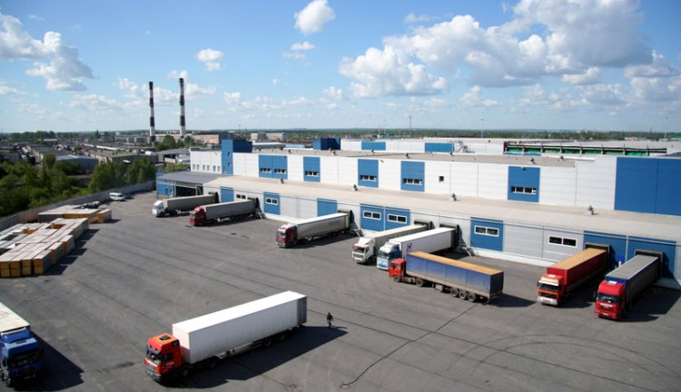
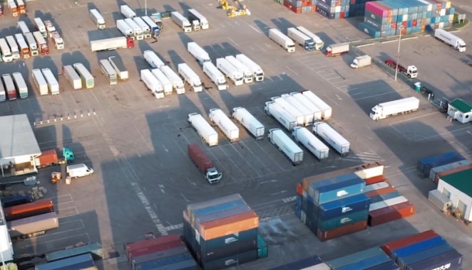
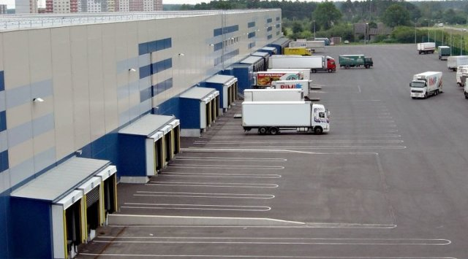
24
Строительство современного транспортно-логистического терминала в городе Благовещенске с объемом грузопереработки свыше 350 000 тонн *
Инициатор проекта, контактная информация | ООО «Диспетчер», ИНН 2801157631, г. Благовещенск, ул. Тенистая, 101/2, e-mail: mail@artk.ru.
Цель проекта, мощность/имеющаяся документация | Повышение качества, увеличение количества и объема предоставляемых транспортно-логистических услуг для организаций, предприятий и населения Амурской области / объем грузопереработки свыше 350 000 тонн в год.
Сроки реализации проекта | 2022 – 2033 годы
Стоимость проекта/требуемые инвестиции, млн. руб. | 2 391,46
Форма привлечения инвестиций | средства инвестора, сторонние инвестиции, кредит
Степень готовности проекта, обеспечение сырьем, землей, ресурсами | Подготовительная стадия. Включен в перечень приоритетных инвестиционных проектов области (ПИП). Меры господдержки для ПИП.
* в соответствии с распоряжением Правительства Амурской области от 08.08.2011 № 90-р (в ред. от 24.12.2024)

Slide 25
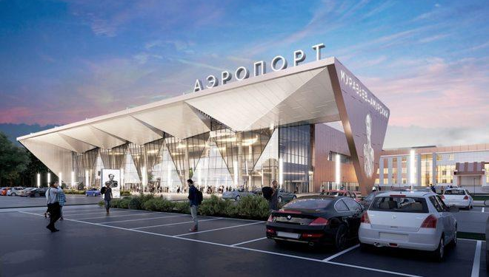
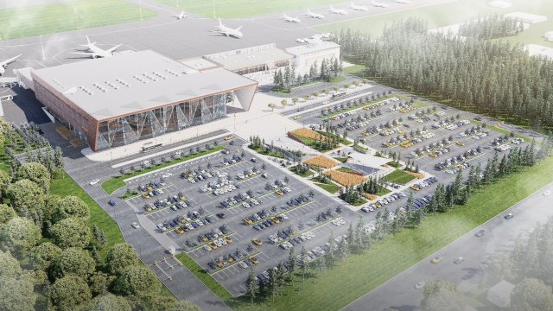
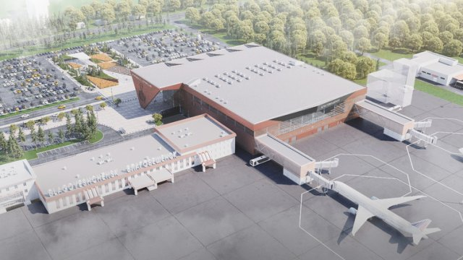
25
Создание, реконструкция, модернизация и эксплуатация объектов инфраструктуры международного аэропорта Благовещенск (Игнатьево) для обслуживания международных и внутренних авиалиний *
Инициатор проекта, контактная информация | ООО «АБС Благовещенск», ИНН 9705142240, г. Москва, ул. Валовая, 26, этаж 6, помещение № 25.
Цель проекта, мощность/имеющаяся документация | Строительство нового аэровокзального комплекса, мощностью 600 пассажиров в час, реконструкция действующего терминала.
Сроки реализации проекта | 2021 – 2026 годы
Стоимость проекта/требуемые инвестиции, млн. руб. | 8 052,00
Форма привлечения инвестиций | бюджетные средства и средства инвестора (ГЧП)
Степень готовности проекта, обеспечение сырьем, землей, ресурсами | Подготовительная стадия. Необходимо создание / реконструкция объектов инженерной инфраструктуры (технологическое присоединение). Включен в перечень приоритетных инвестиционных проектов области (ПИП). Меры господдержки для ПИП. Резидент ТОР «Амурская».
* в соответствии с распоряжением Правительства Амурской области от 08.08.2011 № 90-р (в ред. от 24.12.2024)

Slide 26
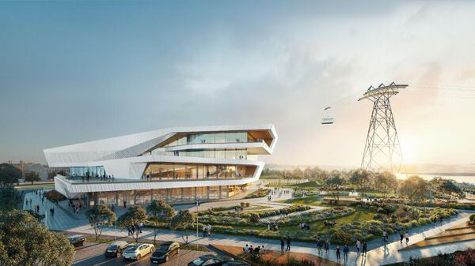
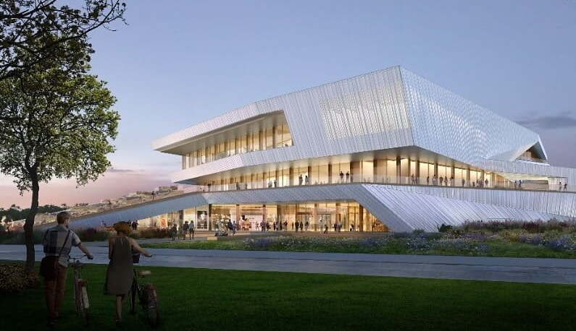
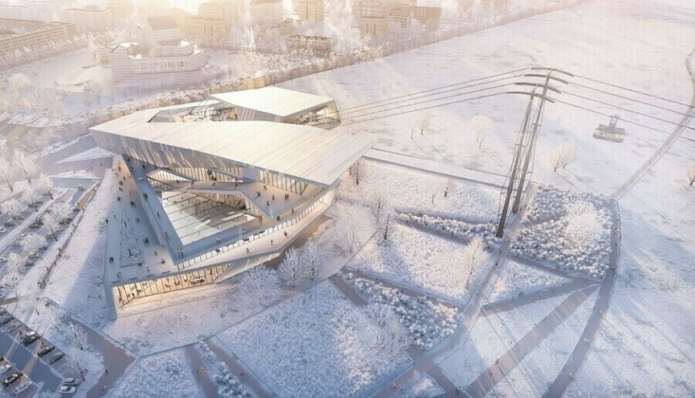
26
Строительство трансграничной канатно-подвесной дороги через дороги через реку Амур между городами Благовещенск (РФ) – Хэйхэ (КНР) *
Инициатор проекта, контактная информация | ООО «ЗЭД Девелопмент», ИНН 7727797889, г. Благовещенск, ул. Краснофлотская, 50.
Цель проекта, мощность/имеющаяся документация | Создание международного транспортного коридор круглогодичного действия, пропускной способностью – 457 чел./час, 1034 тыс. чел./год (в направлении убытия и прибытия).
Сроки реализации проекта | 2019 – 2025 годы
Стоимость проекта/требуемые инвестиции, млн. руб. | 13 252,00
Форма привлечения инвестиций | средства холдинга
Степень готовности проекта, обеспечение сырьем, землей, ресурсами | В стадии реализации. Включен в перечень приоритетных инвестиционных проектов области (ПИП). Меры господдержки для ПИП.
* в соответствии с распоряжением Правительства Амурской области от 08.08.2011 № 90-р (в ред. от 24.12.2024)

Slide 27
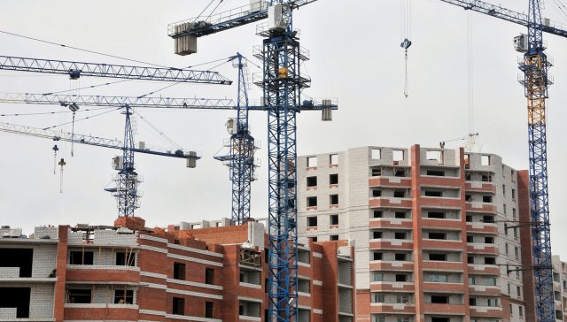
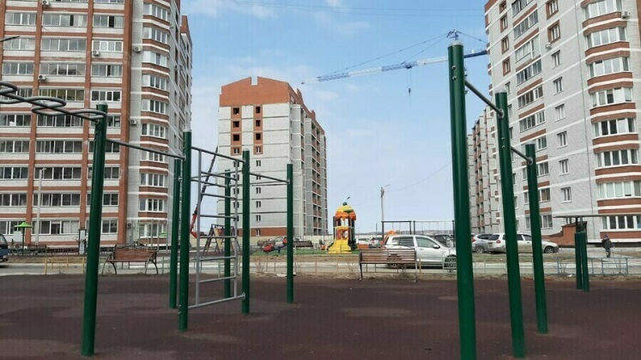
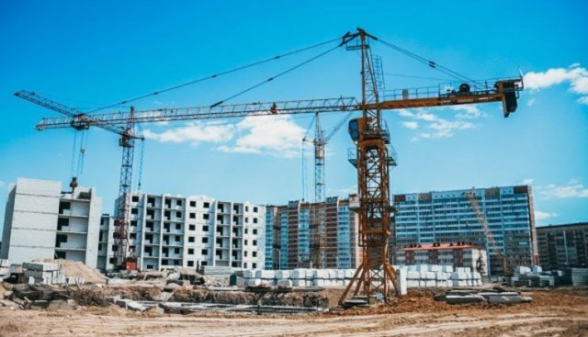
27
Застройка «Северного жилого района» г. Благовещенска *
Инициатор проекта, контактная информация | Администрация города Благовещенска, г. Благовещенск, ул. Ленина, 133, тел. 8 (4162) 233-714.
Цель проекта, мощность/имеющаяся документация | Строительство жилого микрорайона площадью территории 237 га и общей площадью жилья 1,7 млн. кв. метров Проект позволит обеспечить 17 78 тыс. кв. м жилья, открыть 3 980 мест в дошкольных учреждениях, организовать 8 840 мест для учащихся в спортивных школах.
Сроки реализации проекта | 2007 – 2030 годы
Стоимость проекта/требуемые инвестиции, млн. руб. | 98 797,00
Форма привлечения инвестиций | бюджетные средства
Степень готовности проекта, обеспечение сырьем, землей, ресурсами | В стадии реализации. Ведутся строительство инженерной инфраструктуры и жилья, предпроектная проработка строительства социальной инфраструктуры Включен в перечень приоритетных инвестиционных проектов области (ПИП). Меры господдержки для ПИП.
* в соответствии с распоряжением Правительства Амурской области от 08.08.2011 № 90-р (в ред. от 24.12.2024)

Slide 28
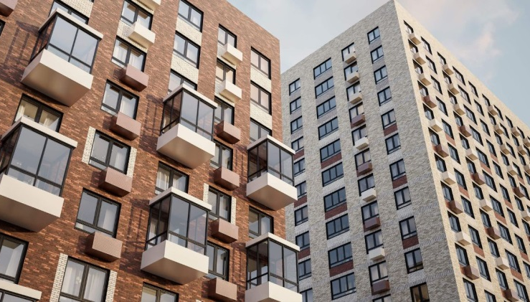
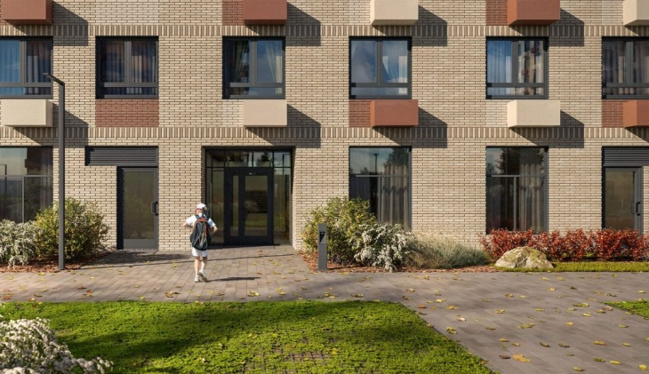
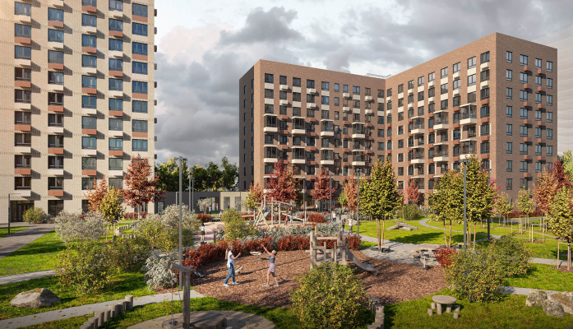
28
Строительство жилого комплекса «Северный жилой район» *
Инициатор проекта, контактная информация | ООО «Специализированный застройщик «ПИК Благовещенск», ИНН 2801265933 675029, Амурская область, г. Благовещенск, ул. Зейская, 136, оф. 503, тел. 8 (914) 152-70-00
Цель проекта, мощность/имеющаяся документация | Строительство многоквартирных жилых домов общей площадью 188 181,52 кв. м., в т. ч. жилой площадью – 177 785,20 кв. м., нежилой площадью – 10 396,32 кв. м.
Сроки реализации проекта | 2022 – 2029 годы
Стоимость проекта/требуемые инвестиции, млн. руб. | 15 792,00
Форма привлечения инвестиций | проектное финансирование, средства инвестора
Степень готовности проекта, обеспечение сырьем, землей, ресурсами | Подготовительная стадия. Включен в перечень приоритетных инвестиционных проектов области (ПИП). Меры господдержки для ПИП. Распоряжением Губернатора АО от 16.08.2022 № 178-р признан масштабным инвестиционным проектом.
* в соответствии с распоряжением Правительства Амурской области от 08.08.2011 № 90-р (в ред. от 24.12.2024)

Slide 29
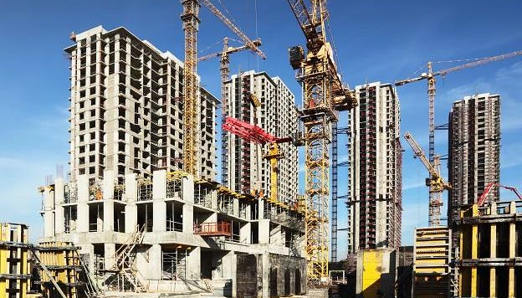
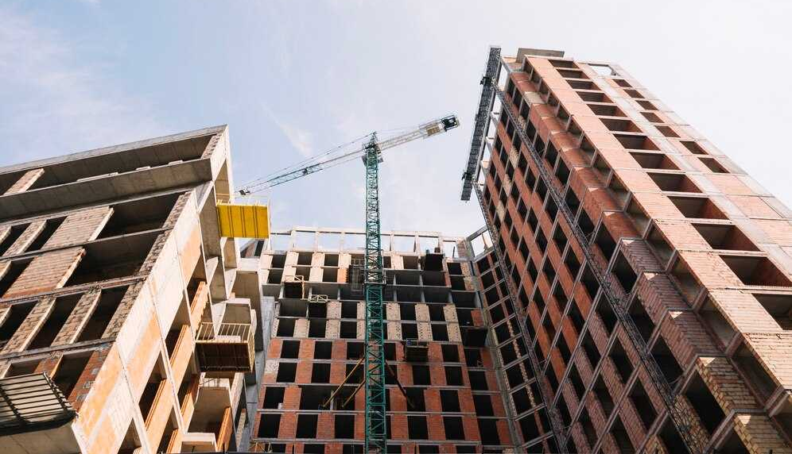
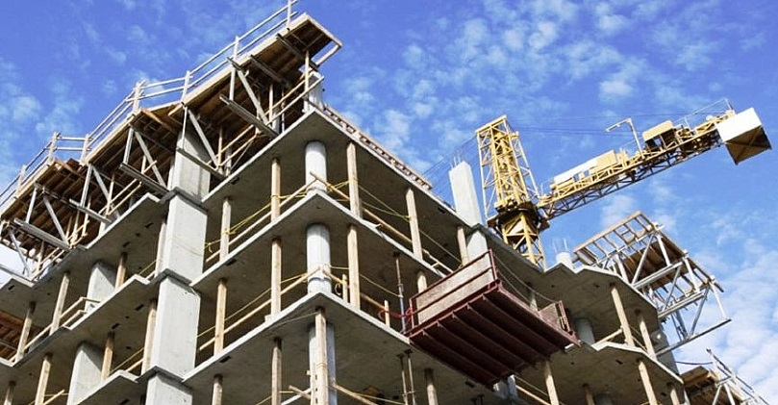
29
Строительство объектов капитального строительства, предназначенных для размещения жилых помещений *
Инициатор проекта, контактная информация | ООО «Специализированный застройщик «ПИК Благовещенск», ИНН 2801265933 675029, Амурская область, г. Благовещенск, ул. Мухина, д. 120, пом./оф. 20002/213
Цель проекта, мощность/имеющаяся документация | Проект позволит обеспечить жильем население города Благовещенска. Площадь земельного участка – 912 075 кв. м. Площадь квартир – 334 180 кв. м. Площадь нежилых помещений – 16 700 кв. м.
Сроки реализации проекта | 2023 – 2036 годы
Стоимость проекта/требуемые инвестиции, млн. руб. | 33 898,00
Форма привлечения инвестиций | средства инвестора, бюджетные средства
Степень готовности проекта, обеспечение сырьем, землей, ресурсами | Подготовительная стадия. Включен в перечень приоритетных инвестиционных проектов области (ПИП). Меры господдержки для ПИП. Распоряжением Губернатора АО от 16.08.2022 № 178-р признан масштабным инвестиционным проектом. Резидент ТОР «Амурская»
* в соответствии с распоряжением Правительства Амурской области от 08.08.2011 № 90-р (в ред. от 24.12.2024)

Slide 30
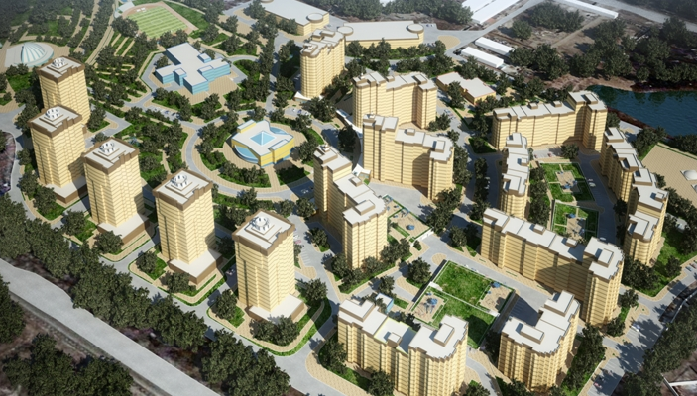
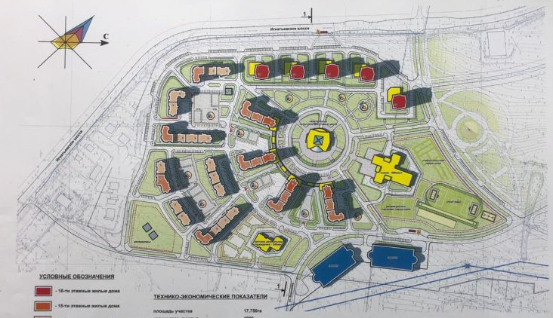
30
Застройка территории в районе с. Плодопитомник муниципального образования г. Благовещенск «Игнатьевская усадьба» *
Инициатор проекта, контактная информация | ООО «Буреяжилпромстрой», ИНН 2801096964, г. Благовещенск, ул. Политехническая, 159/1, тел. 8 (4162) 420-254, 8416242054@mail.ru
Цель проекта, мощность/имеющаяся документация | Комплексное освоение территории путем жилищного строительства и объектов туризма. Общая площадь застройки - 402 га, 338 тыс. кв. метров жилья, 13,2 тыс. чел. Предусмотрено строительство объектов социальной инфраструктуры (площадью 12,32 га): 4 школы на 1 974 места (8,63 га); 6 детских садов на 700 мест (3.69 га).
Сроки реализации проекта | 2010 – 2020 годы
Стоимость проекта/требуемые инвестиции, млн. руб. | 11 982,00
Форма привлечения инвестиций | средства инвестора, сторонние инвестиции
Степень готовности проекта, обеспечение сырьем, землей, ресурсами | В стадии реализации. Ведутся малоэтажная застройка и строительство объектов инженерной инфраструктуры. Поиск инвесторов. Включен в перечень приоритетных инвестиционных проектов области (ПИП). Меры господдержки для ПИП.
* в соответствии с распоряжением Правительства Амурской области от 08.08.2011 № 90-р (в ред. от 24.12.2024)

Slide 31
31
Модернизация и реконструкция Благовещенского завода строительных материалов (3-й этап) *
Инициатор проекта, контактная информация | ООО «Благовещенский завод строительных материалов», тел. 8 (4162) 338-238, e-mail: bzsm100@yandex.ru.
Цель проекта, мощность/имеющаяся документация | Модернизация технологии производства силикатного кирпича, в том числе с целью повышения качества силикатного кирпича, приобретение оборудования для производства. Проектная мощность: кирпич силикатный - 131 млн. штук в год.
Сроки реализации проекта | 2018 – 2025 годы
Стоимость проекта/требуемые инвестиции, млн. руб. | 224,36
Форма привлечения инвестиций | средства инвестора, сторонние инвестиции
Степень готовности проекта, обеспечение сырьем, землей, ресурсами | В стадии реализации. Включен в перечень приоритетных инвестиционных проектов области (ПИП). Меры господдержки для ПИП.
* в соответствии с распоряжением Правительства Амурской области от 08.08.2011 № 90-р (в ред. от 24.12.2024)

Slide 32
32
Завод по выпуску изделий из газобетона Амурской области, г. Благовещенск *
Инициатор проекта, контактная информация | ООО «Благовещенский ГБЗ», г. Благовещенск, с. Белогорье, ул. Заводская, 10, тел. 8 (4162) 209-991, e-mail: ukbh@yandex.ru.
Цель проекта, мощность/имеющаяся документация | Увеличение производства газобетонных блоков и плит и как следствие рост прибыли при продаже блоков и плит на рынке строительных материалов. Газобетонные блоки - 90 тыс. куб. метров, газобетонные трубы - 30 тыс. куб. метров в год.
Сроки реализации проекта | 2013 – 2020 годы
Стоимость проекта/требуемые инвестиции, млн. руб. | 631,73
Форма привлечения инвестиций | средства инвестора, сторонние инвестиции
Степень готовности проекта, обеспечение сырьем, землей, ресурсами | В стадии реализации. Включен в перечень приоритетных инвестиционных проектов области (ПИП). Меры господдержки для ПИП.
* в соответствии с распоряжением Правительства Амурской области от 08.08.2011 № 90-р (в ред. от 24.12.2024)

Slide 33
33
Строительство и эксплуатация многофункционального комплекса со спортивными и культурными объектами в г. Благовещенске *
Инициатор проекта, контактная информация | ООО «Мильдор Девелопмент», ИНН 2801253078, г. Благовещенск, ул. Ленина, 115, этаж 2, офис 11
Цель проекта, мощность/имеющаяся документация | Создание многофункционального комплекса со спортивными и культурными объектами на «Золотой миле» площадью 40 тыс. кв. метров.
Сроки реализации проекта | 2020 – 2023 годы
Стоимость проекта/требуемые инвестиции, млн. руб. | 1 079,00
Форма привлечения инвестиций | средства инвестора
Степень готовности проекта, обеспечение сырьем, землей, ресурсами | В стадии реализации. Разработано технико-экономическое обоснование проекта. Включен в перечень приоритетных инвестиционных проектов области (ПИП). Меры господдержки для ПИП. Распоряжением Губернатора АО от 30.07.2020 № 173-р признан масштабным инвестиционным проектом.
* в соответствии с распоряжением Правительства Амурской области от 08.08.2011 № 90-р (в ред. от 26.12.2023)

Slide 34
36
Строительство и эксплуатация гостиничного комплекса категории «4 звезды» на участке «Золотой мили» в Благовещенске *
Инициатор проекта, контактная информация | ООО «Мильдор Девелопмент», ИНН 2801253078, г. Благовещенск, ул. Ленина, 115, этаж 2, офис 11
Цель проекта, мощность/имеющаяся документация | Строительство гостиничного комплекса категории «4 звезды» на 135 номеров.
Сроки реализации проекта | 2020 – 2026 годы
Стоимость проекта/требуемые инвестиции, млн. руб. | 3 289,00
Форма привлечения инвестиций | средства инвестора
Степень готовности проекта, обеспечение сырьем, землей, ресурсами | В стадии реализации. Разработано технико-экономическое обоснование проекта. Включен в перечень приоритетных инвестиционных проектов области (ПИП). Меры господдержки для ПИП. Распоряжением Губернатора АО от 30.07.2020 № 172-р признан масштабным инвестиционным проектом.
* в соответствии с распоряжением Правительства Амурской области от 08.08.2011 № 90-р (в ред. от 24.12.2024)

Slide 35
35
Строительство развлекательного кластера: терм, фуд-молла, ТРЦ, гостиничного комплекса (Проект «Благовещенские термы») *
Инициатор проекта, контактная информация | ООО «СЗ Арт-строй», ИНН 2801158868, г. Благовещенск, ул. Текстильная, 118, литер А5, пом. 3, тел 8 (909) 894-46-36, e-mail: dag700@yandex.ru
Цель проекта, мощность/имеющаяся документация | Планируются к возведению объекты развлекательного кластера: Городские термы – 5 000 кв. м.; ТРЦ – 21 500 кв. м.; Фуд-Молл – 3 000 кв. м.; Гостиничный комплекс – 4 100 кв. м.
Сроки реализации проекта | 2024 – 2029 годы
Стоимость проекта/требуемые инвестиции, млн. руб. | 3 967,01
Форма привлечения инвестиций | собственные средства, заемные средства
Степень готовности проекта, обеспечение сырьем, землей, ресурсами | Подготовительная стадия. Включен в перечень приоритетных инвестиционных проектов области (ПИП). Меры господдержки для ПИП. Проведение на территории 444 квартала кадастровых работ, постановка земельных участков на кадастровый учёт, государственная регистрация права муниципальной собственности.
* в соответствии с распоряжением Правительства Амурской области от 08.08.2011 № 90-р (в ред. от 26.12.2023)

Slide 36
36
Общеобразовательная школа на 1 200 мест в Северном планировочном районе г. Благовещенск, Амурская область *
Инициатор проекта, контактная информация | ООО «ПИК образовательные проекты – Благовещенск»
Цель проекта, мощность/имеющаяся документация | Строительство общеобразовательной школы на 1 200 мест.
Сроки реализации проекта | 2023 – 2024 годы
Стоимость проекта/требуемые инвестиции, млн. руб. | 1 714,80
Форма привлечения инвестиций | -
Степень готовности проекта, обеспечение сырьем, землей, ресурсами | Подготовительная стадия. Включен в перечень приоритетных инвестиционных проектов области (ПИП). Меры господдержки для ПИП.
* в соответствии с распоряжением Правительства Амурской области от 08.08.2011 № 90-р (в ред. от 24.12.2024)

Slide 37
37
Комплексная застройка набережной реки Зея в городе Благовещенске (Проект «Лазурный берег»)
Инициатор проекта, контактная информация | ООО «СЗ Лазурный берег», ИНН 773600375716, г. Москва, ул. Баррикадная, 19, стр. 1
Цель проекта, мощность/имеющаяся документация | Комплексная застройка кварталов 263, 265 и 266 (площадь территории 26,4 га), 345, 346 (ориентировочная площадь 11,1 га).
Сроки реализации проекта | 2024 – 2035 годы
Стоимость проекта/требуемые инвестиции, млн. руб. | 1 100,00
Форма привлечения инвестиций | средства инвестора
Степень готовности проекта, обеспечение сырьем, землей, ресурсами | В стадии реализации.

Slide 38
40
Строительство сенсорного парка «Я Чуствую»
Инициатор проекта, контактная информация | ООО «Аргумент», ИНН 2801107775, г. Благовещенск, ул. Зейская, 156/2, оф. 403, тел. 89145539900
Цель проекта, мощность/имеющаяся документация | Создание объекта социально-культурного назначения – сенсорного парка «Я Чувствую» на земельном участке с кадастровым номером 28:01:110137:1 площадью 22,11 га.
Сроки реализации проекта | 2021 – 2027 годы
Стоимость проекта/требуемые инвестиции, млн. руб. | 116,50
Форма привлечения инвестиций | средства инвестора, кредит
Степень готовности проекта, обеспечение сырьем, землей, ресурсами | В стадии реализации. Заключено трехстороннее соглашение о взаимодействии в связи со строительством объекта социально-культурного назначения на земельных участках, предоставляемых в аренду без проведения торгов от 22.06.2021 № 188, предоставлены земельные участки в аренду без торгов.

Slide 39
39
Большой городской центр «Трибуна Холл» г. Благовещенск, Амурская область
Инициатор проекта, контактная информация | Администрация города Благовещенска, г. Благовещенск, ул. Ленина, 133 тел. 8 (4162) 233-714
Цель проекта, мощность/имеющаяся документация | Реконструкция и благоустройство существующей площади Ленина и её плавного перехода на намывную территорию. Размещение культурного центра с трибуной, который станет универсальным сооружением и может быть использован как смотровая площадка, трибуна для зрителей и др.
Сроки реализации проекта | 2020 – 2024 годы
Стоимость проекта/требуемые инвестиции, млн. руб. | 2 151,45
Форма привлечения инвестиций | бюджетные средства
Степень готовности проекта, обеспечение сырьем, землей, ресурсами | В стадии реализации. Ведется строительство объектов, предусмотренных в рамках реализации проекта.

Slide 40
40
Концессионное соглашение в отношении объектов наружного освещения, находящихся в собственности города Благовещенска
Инициатор проекта, контактная информация | ООО «СЛС Благовещенск», ИНН 2801256720, г. Благовещенск, ул. Ленина, д. 115, этаж 2, офис 11
Цель проекта, мощность/имеющаяся документация | Модернизация опор, замена неэффективного светового оборудования, создание архитектурного освещения зданий и сооружений, создание кабельной канализации, модернизация и устройство системы управления, оснащенной АСУНО.
Сроки реализации проекта | 2021 – 2036 годы
Стоимость проекта/требуемые инвестиции, млн. руб. | 1 168,12
Форма привлечения инвестиций | средства инвестора
Степень готовности проекта, обеспечение сырьем, землей, ресурсами | В стадии реализации. Участник концессионного соглашения.

Slide 41
41
Концессионное соглашение в отношении централизованных систем холодного водоснабжения и водоотведения, отдельных объектов таких систем муниципального образования города Благовещенска
Инициатор проекта, контактная информация | ООО «Амурские коммунальные системы» ИНН 2801254956, г. Благовещенск, ул. Мухина, д. 73
Цель проекта, мощность/имеющаяся документация | Работы с централизованными системами холодного водоснабжения и водоотведения, отдельными объектами таких систем.
Сроки реализации проекта | 2022 – 2050 годы
Стоимость проекта/требуемые инвестиции, млн. руб. | 13 826,80
Форма привлечения инвестиций | средства инвестора, бюджетные средства
Степень готовности проекта, обеспечение сырьем, землей, ресурсами | В стадии реализации. Участник концессионного соглашения.

Slide 42
42
Строительство комплекса по глубокой переработке древесины – производству субстанций дигидрокверцитина и арбиногалактана
Инициатор проекта, контактная информация | ООО «Аметис-Фарм», ИНН: 2801176666, Амурская область, г. Благовещенск, ул. Набережная, 68
Цель проекта, мощность/имеющаяся документация | Строительство завода по производству строительных материалов макс. мощностью до 12 000 куб. м. в год.
Сроки реализации проекта | 2023 – 2025 годы
Стоимость проекта/требуемые инвестиции, млн. руб. | 330,14
Форма привлечения инвестиций | средства инвестора, бюджетные средства
Степень готовности проекта, обеспечение сырьем, землей, ресурсами | В стадии реализации. Имущественная поддержка. Резидент ТОР «Амурская» Включен в перечень приоритетных инвестиционных проектов области (ПИП). Меры господдержки для ПИП

Slide 43
43
НОРМАТИВНО-ПРАВОВОЕ РЕГУЛИРОВАНИЕ
ИНВЕСТИЦИОННОЙ И ПРЕДПРИНИМАТЕЛЬСКОЙ ДЕЯТЕЛЬНОСТИ
Федеральный закон от 25.02.1999 № 39-ФЗ «Об инвестиционной деятельности в Российской Федерации, осуществляемой в форме капитальных вложений»
Федеральный закон от 09.07.1999 № 160-ФЗ «Об иностранных инвестициях в Российской Федерации»
Федеральный закон от 13.07.2015 № 224-ФЗ «О государственно-частном партнерстве, муниципально-частном партнерстве в Российской Федерации и внесении изменений в отдельные законодательные акты Российской Федерации»
Федеральный закон от 24.07.2007 № 209-ФЗ «О развитии малого и среднего предпринимательства в Российской Федерации»
«Земельный кодекс Российской Федерации» от 25.10.2001 № 136-ФЗ (статья 39.6 «Случаи предоставления земельных участков, находящихся в государственной или муниципальной собственности, в аренду на торгах и без проведения торгов»)
«Градостроительный кодекс Российской Федерации» от 29.12.2004 № 190-ФЗ (часть 2 статья 51 «Разрешение на строительство»)
Закон Амурской области от 05.09.2007 № 374-ОЗ «Об инвестиционной деятельности в Амурской области»
Закон Амурской области от 11.01.2010 № 298-ОЗ «О поддержке и развитии малого и среднего предпринимательства в Амурской области»
Закон Амурской области от 04.10.2010 № 389-ОЗ «О пониженных ставках налога на прибыль организаций, подлежащего зачислению в областной бюджет»
Закон Амурской области от 28.11.2003 № 266-ОЗ «О налоге на имущество организаций на территории Амурской области»
Закон Амурской области от 14.02.2014 № 321-ОЗ «О реализации отдельных положений Налогового кодекса Российской Федерации в части осуществления региональных инвестиционных проектов»
Закон Амурской области от 05.05.2015 № 528-ОЗ «Об установлении нулевой ставки налога, взимаемого в связи с применением упрощенной системы налогообложения, для налогоплательщиков - индивидуальных предпринимателей»
Закон Амурской области от 09.10.2012 № 93-ОЗ «О патентной системе налогообложения на территории Амурской области»
Постановление Правительства Российской Федерации от 09.02.2021 № 141 «Об утверждении правил предоставления субсидий из федерального бюджета российским кредитным организациям и государственной корпорации развития «ВЭБ.РФ» на возмещение недополученных ими доходов по кредитам, выданным по льготной ставке инвесторам для реализации инвестиционных проектов, необходимых для устойчивого развития внутреннего и въездного туризм, и о внесении изменения в положение о правительственной комиссии по развитию туризма в Российской Федерации»
Постановление Правительства Российской Федерации от 19.10.2020 № 1704 «Об утверждении правил определения новых инвестиционных проектов, в целях реализации которых средства бюджета субъекта Российской Федерации, высвобождаемые в результате снижения объема погашения задолженности субъекта Российской Федерации перед Российской Федерацией по бюджетным кредитам, подлежат направлению на осуществление субъектом Российской Федерации бюджетных инвестиций в объекты инфраструктуры»
Постановление Правительства Российской Федерации от 12.10.2021 № 1740 «Об утверждении правил списания задолженности субъекта Российской Федерации перед Российской Федерацией по бюджетным кредитам, методики расчета поступления налоговых доходов в федеральный бюджет от реализации новых инвестиционных проектов, в объеме поступления в федеральный бюджет которых Правительство Российской Федерации вправе списать задолженность субъектов Российской Федерации по бюджетным кредитам, и о признании утратившим силу постановления Правительства Российской Федерации от 19.10.2020 № 1705»

Slide 44
44
НОРМАТИВНО-ПРАВОВОЕ РЕГУЛИРОВАНИЕ
ИНВЕСТИЦИОННОЙ И ПРЕДПРИНИМАТЕЛЬСКОЙ ДЕЯТЕЛЬНОСТИ
Постановление Губернатора Амурской области от 04.04.2011 № 217 «Об утверждении порядка формирования перечня приоритетных инвестиционных проектов»
Постановление Правительства Амурской области от 18.04.2013 № 186 «Об организации работы по предоставлению налоговых льгот»
Постановление Правительства Амурской области от 19.11.2014 № 697 «Об утверждении Регламента сопровождения инвестиционных проектов по принципу «одного окна»
Постановление Правительства Амурской области от 01.07.2021 № 423 «Об утверждении порядка предоставления субсидий юридическим лицам на возмещение части затрат по подключению (технологическому присоединению) объектов капитального строительства к электрическим сетям и сетям инженерно-технического обеспечения при реализации приоритетных инвестиционных проектов амурской области в соответствии с распоряжением правительства амурской области от 8 августа 2011 г. n 90-р «Об утверждении перечня приоритетных инвестиционных проектов амурской области»
Постановление Правительства Амурской области от 13.10.2021 № 796 «Об утверждении Порядка предоставления субсидий из областного бюджета на возмещение части затрат в связи с реализацией приоритетных инвестиционных проектов Амурской области»
Решение Благовещенской городской Думы от 24.09.2020 № 16/80 «Об имущественной поддержке субъектов малого и среднего предпринимательства»
Решение Благовещенской городской Думы от 25.10.2007 № 34/114 «Об утверждении Положения о плате за земельные участки, находящиеся в собственности муниципального образования города Благовещенска»
Решение Благовещенской городской Думы от 27.11.2014 № 4/27 «Об утверждении Положения о залоговом фонде муниципального образования города Благовещенска»
Решение Благовещенской городской Думы от 20.12.2018 № 51/128 «Стратегия социально-экономического развития муниципального образования города Благовещенска на период до 2025 года»
Решение Благовещенской городской Думы от 24.12.2019 № 6/51 «О внесении изменений в стратегию социально-экономического развития муниципального образования города Благовещенска на период до 2025 года, утвержденную решением Благовещенской городской Думы от 20.12.2018 № 51/128»
Постановление администрации города Благовещенска от 24.12.2018 № 4255 «Об утверждении Плана мероприятий по реализации Стратегии социально-экономического развития муниципального образования города Благовещенска на период до 2025 года, утвержденной решением Благовещенской городской Думы от 20 декабря 2018 г. N 51/128»
Постановление мэра города Благовещенска от 30.06.2016 № 20 «Об определении органа местного самоуправления муниципального образования города Благовещенска на осуществление полномочий в сфере муниципально-частного партнерства»
Постановление администрации города Благовещенска от 20.12.2019 № 4387 «О реализации отдельных положений законодательства о концессионных соглашениях, муниципально-частном партнерстве на территории муниципального образования города Благовещенска»
Постановление администрации города Благовещенска от 03.10.2014 № 4129 «Об утверждении муниципальной программы «Развитие малого и среднего предпринимательства и туризма на территории города Благовещенска»
Постановление администрации города Благовещенска от 24.04.2017 № 1197 «Об утверждении инвестиционной стратегии муниципального образования города Благовещенска до 2025 года»

Slide 45
45
НОРМАТИВНО-ПРАВОВОЕ РЕГУЛИРОВАНИЕ
ИНВЕСТИЦИОННОЙ И ПРЕДПРИНИМАТЕЛЬСКОЙ ДЕЯТЕЛЬНОСТИ
Постановление администрации города Благовещенска от 09.10.2017 № 3472 «Об утверждении Положения о муниципальной поддержке инвестиционной деятельности на территории муниципального образования города Благовещенска»
Постановление администрации города Благовещенска от 15.09.2015 № 3484 «О проведении оценки регулирующего воздействия проектов муниципальных нормативных правовых актов и экспертизы муниципальных нормативных правовых актов, затрагивающих вопросы осуществления предпринимательской и инвестиционной деятельности»
Постановление администрации города Благовещенска от 17.07.2015 № 2691 «Об утверждении Регламента сопровождения инвестиционных проектов на территории города Благовещенска по принципу «одного окна»
Постановление администрации города Благовещенска от 11.09.2017 № 3040 «О создании совета по улучшению инвестиционного климата и развитию предпринимательства при мэре города Благовещенска»
Постановление администрации города Благовещенска от 25.06.2015 № 2415 «Об утверждении Административного регламента администрации города Благовещенска «Реализация преимущественного права выкупа муниципального имущества, находящегося в собственности муниципального образования города Благовещенска и арендуемого субъектами малого и среднего предпринимательства»
Постановление администрации города Благовещенска от 02.02.2017 № 266 «Об утверждении Положения о предоставлении муниципальной гарантии муниципального образования города Благовещенска»
Постановление администрации города Благовещенска от 10.03.2015 № 1066 «О порядке предоставления в залог объектов залогового фонда муниципального образования города Благовещенска»
Постановление администрации города Благовещенска от 10.11.2020 № 3894 «Об утверждении Перечня имущества и земельных участков, находящихся в собственности муниципального образования города Благовещенска, и земельных участков, государственная собственность на которые не разграничена, предназначенных для предоставления во владение и (или) пользование субъектам малого и среднего предпринимательства и организациям, образующим инфраструктуру поддержки субъектов малого и среднего предпринимательства»
Постановление администрации города Благовещенска от 14.01.2022 № 149 «Об утверждении правил землепользования и застройки муниципального образования города Благовещенска»

Slide 46
46
ИНФРАСТРУКТУРА ПОДДЕРЖКИ ИНВЕСТИЦИОННОЙ И ПРЕДПРИНИМАТЕЛЬСКОЙ ДЕЯТЕЛЬНОСТИ
Автономная некоммерческая организация «Агентство Амурской области по привлечению инвестиций»
(в состав АНО входит Центр поддержки экспорта Амурской области)
Оказание содействия предприятиям и организациям в подготовке необходимых документов для финансирования проектов, в том числе с помощью государственной поддержки.
Организация и проведение выставочно-ярмарочных и презентационных мероприятий, международных бизнес-миссий.
Организационное и информационное сопровождение инвестиционных проектов, в том числе координация взаимодействия инвесторов с органами государственной власти области и органами местного самоуправления муниципальных образований области по принципу «одного окна».
Содействие в обеспечении защиты интеллектуальной собственности за рубежом.
Содействие в размещении субъектов МСП на международных электронных торговых площадках.
675000, Амурская область,
г. Благовещенск, ул. Амурская, 38,
2 этаж, каб. 212, 213;
e-mail: invest.amurobl@mail.ru,
www.invest.amurobl.ru
Центр поддержки экспорта
тел. (4162) 772-609;
e-mail: info@amurexport.ru
Некоммерческая организация «Фонд содействия кредитованию субъектов малого и среднего предпринимательства Амурской области» (входит в состав НО «Центр поддержки предпринимательства» и «Центр кластерного развития»)
Предоставление поручительств по обязательствам (кредитные договоры, договоры займа, договоры лизинга, договоры банковской гарантии) субъектов малого и среднего предпринимательства.
Финансовое, маркетинговое, информационное, правовое сопровождение деятельности субъектов малого и среднего предпринимательства.
Организация и проведение семинаров, тренингов, мастер-классов, форумов.
Оказание содействия в выводе на рынок новых продуктов (работ, услуг) участников территориальных кластеров; продвижение товаров (работ, услуг) на конгрессно-выставочных мероприятиях.
Обеспечение участия в мероприятиях на крупных российских и международных выставочных площадках.
675000, Амурская область,
г. Благовещенск, ул. Амурская, 38;
тел. +7 (4162) 77 26 46,
+7 (965) 671 10 70;
https://business.amurobl.ru,
amurfondgarant.ru

Slide 47
47
ИНФРАСТРУКТУРА ПОДДЕРЖКИ ИНВЕСТИЦИОННОЙ И ПРЕДПРИНИМАТЕЛЬСКОЙ ДЕЯТЕЛЬНОСТИ
Совет по улучшению инвестиционного климата и развитию предпринимательства при мэре города Благовещенска
Содействие инвесторам (инициаторам) инвестиционных проектов и субъектам малого и среднего предпринимательства в преодолении административных и других барьеров, возникающих при реализации инвестиционных и иных проектов на территории города Благовещенска.
Рассмотрение вопросов, возникающих у инвесторов и субъектов предпринимательства по реализации инвестиционных и иных проектов .
Подготовка предложений по повышению инвестиционной привлекательности и созданию благоприятной среды для развития предпринимательства на территории города Благовещенска.
675000, Амурская область,
г. Благовещенск,
ул. Ленина 131, каб. 105;
тел. (4162) 233-911, 233-912
Амурское региональное отделение общероссийской общественной организации малого и среднего предпринимательства «ОПОРА РОССИИ»
Юридическое сопровождение деятельности субъектов малого и среднего предпринимательства.
Консультационные услуги в целях содействия развитию предпринимательской деятельности.
Проведение для малых и средних предприятий семинаров, конференций, форумов, «круглых столов».
675000, Амурская область,
г. Благовещенск, ул. Пушкина, 64;
тел. (4162) 58-21-92,
+7 (914) 558-21-92;
e-mail: opora-amur@mail.ru;
www.opora-amur.ru
Амурское региональное отделение общероссийской общественной организации «Деловая Россия»
Объединение усилий предпринимателей для содействия созданию в России благоприятного делового климата, ускоренному развитию отечественной экономики, становлению среднего класса – класса новых российских собственников – и росту благосостояния народа; установление делового и социального партнерства между властью и деловым сообществом; защита законных прав и интересов предпринимателей.
675000, Амурская область,
г. Благовещенск, ул. Зейская 301, офис 118;
тел. (4162) 37-70-10,
+7 (909) 817 70 10;
e-mail: Dellorosamur28@mail.ru;
https://deloros.ru/regiony/dalnevostochnyy/amurskaya-oblast/

Slide 48
48
ИНФРАСТРУКТУРА ПОДДЕРЖКИ ИНВЕСТИЦИОННОЙ И ПРЕДПРИНИМАТЕЛЬСКОЙ ДЕЯТЕЛЬНОСТИ
ГАУ Амурской области «Многофункциональный центр предоставления государственных и муниципальных услуг по городу Благовещенску»
675000, Амурская область,
г. Благовещенск,
ул. 50 лет Октября, 4/2, 6/1, 8/2,
ул. Амурская, 38;
тел. (4162) 992-222;
e-mail: mfc_blag@mail.ru;
https://mfc-amur.ru
Предоставление широкого спектра государственных и муниципальных услуг по принципу «одного окна».
Автономная некоммерческая организация микрокредитная компания «Центр кредитной поддержки предпринимательства Амурской области»
Обеспечение доступа субъектов малого и среднего предпринимательства и организаций, образующих инфраструктуру поддержки субъектов малого и среднего предпринимательства на территории Амурской области, к финансовым ресурсам посредством предоставления микрозаймов.
675000, Амурская область,
г. Благовещенск, ул. Амурская, 38;
тел. (4162) 770-730,
+7-914-556-36-06;
https://бизнескредит28.рф
Уполномоченный по защите прав предпринимателей Амурской области – Радченко Игорь Павлович
Защита прав и законных интересов субъектов предпринимательской деятельности.
Осуществление контроля за соблюдением прав и законных интересов предпринимателей федеральными органами исполнительной власти, органами исполнительной власти субъектов Российской Федерации, органами местного самоуправления.
Содействие развитию общественных институтов, ориентированных на защиту прав и законных интересов субъектов предпринимательской деятельности.
Взаимодействие с предпринимательским сообществом.
Участие в формировании и реализации государственной политики в области развития предпринимательской деятельности.
675000, Амурская область,
г. Благовещенск,
ул. Зейская, 211, каб. 102
тел. (4162) 221-651,
+7-909-817-08-56,
+7-914-387-16-06
e-mail: amurobl@ombudsmanbiz.ru

Slide 49
49
ИНФРАСТРУКТУРА ПОДДЕРЖКИ ИНВЕСТИЦИОННОЙ И ПРЕДПРИНИМАТЕЛЬСКОЙ ДЕЯТЕЛЬНОСТИ
Региональное объединение работодателей «Союз промышленников, предпринимателей и работодателей Амурской области»
Оценка регулирующего воздействия нормативных правовых актов.
Услуги в сфере международного сотрудничества.
Оказание информационной и консультационной помощи по вопросам социальной ответственности и социально-трудовых отношений.
тел. (4162) 51-07-65;
e-mail: Pvb-amur@mail.ru,
class@drsk.ru;
http://amur.rspp.ru
Союз «Торгово-промышленная палата Амурской области»
Представление и защита прав и интересов бизнеса; содействие урегулированию споров между хозяйствующими субъектами; содействие развитию образования и подготовки кадров для предпринимательской деятельности; содействие в патентовании изобретений, полезных моделей, промышленных образцов, регистрация товарных знаков и т.п. Информационные и консультационные услуги по вопросам организации и ведения предпринимательской деятельности, независимая оценка различных видов собственности, услуги по внешнеэкономической и коммерческой деятельности, независимые услуги в области охраны труда, официальные переводы.
675000, Амурская область,
г. Благовещенск,
ул. Чайковского, 1, каб. 314;
тел. гор. линии/приёмная:
+7 (929) 475-72-03;
e-mail: info@tppamur.ru;
http://www.amur.tpprf.ru
Фонд «Центр компетенций в сфере сельскохозяйственной кооперации и поддержки фермеров Амурской области»
Основной целью деятельности Центра компетенций является оказание информационных и консультационных услуг в области сельского хозяйства физическим и юридическим лицам, включая граждан, ведущих личное подсобное хозяйство (ЛПХ) и главам крестьянских (фермерских) хозяйств (КФХ).
675000, Амурская область,
г. Благовещенск,
ул. Ленина, 120, оф. 37;
тел. (4162) 209-533, 219-533,
+7 (929) 475-72-03;
e-mail: ck-amur@yandex.ru

Slide 50
50
СПРАВОЧНАЯ ИНФОРМАЦИЯ
ДЛЯ ИНВЕСТОРОВ И ПРЕДПРИНИМАТЕЛЕЙ
Контакты
Калашников Александр Сергеевич - заместитель мэра города Благовещенска, телефон: 233-714
Кролевецкий Андрей Анатольевич - начальник управления архитектуры и градостроительства администрации города Благовещенска, телефон: 233-817, 233-815
Покарева Ольга Михайловна - начальник земельного управления администрации города Благовещенска,
телефон: 233-861
Богданова Ольга Альбертовна - председатель комитета по управлению имуществом муниципального образования города Благовещенска, телефон: 223-701
Управление экономического развития и инвестиций администрации города Благовещенска
675000, Амурская область, г. Благовещенск, ул. Ленина, 131
Начальник управления – Соколовская Елена Александровна, тел. +7 (4162) 233-900
Отдел развития предпринимательства и инвестиций – каб. 105, тел. +7 (4162) 233-911, +7 (4162) 233-912, +7 (4162) 233-913
e-mail: otdel.opin@admblag.ru
Обратная связь на сайте - адрес в сети Интернет: www.admblag.ru

Slide 51
ДОБРО ПОЖАЛОВАТЬ В БЛАГОВЕЩЕНСК!

